Slide 1
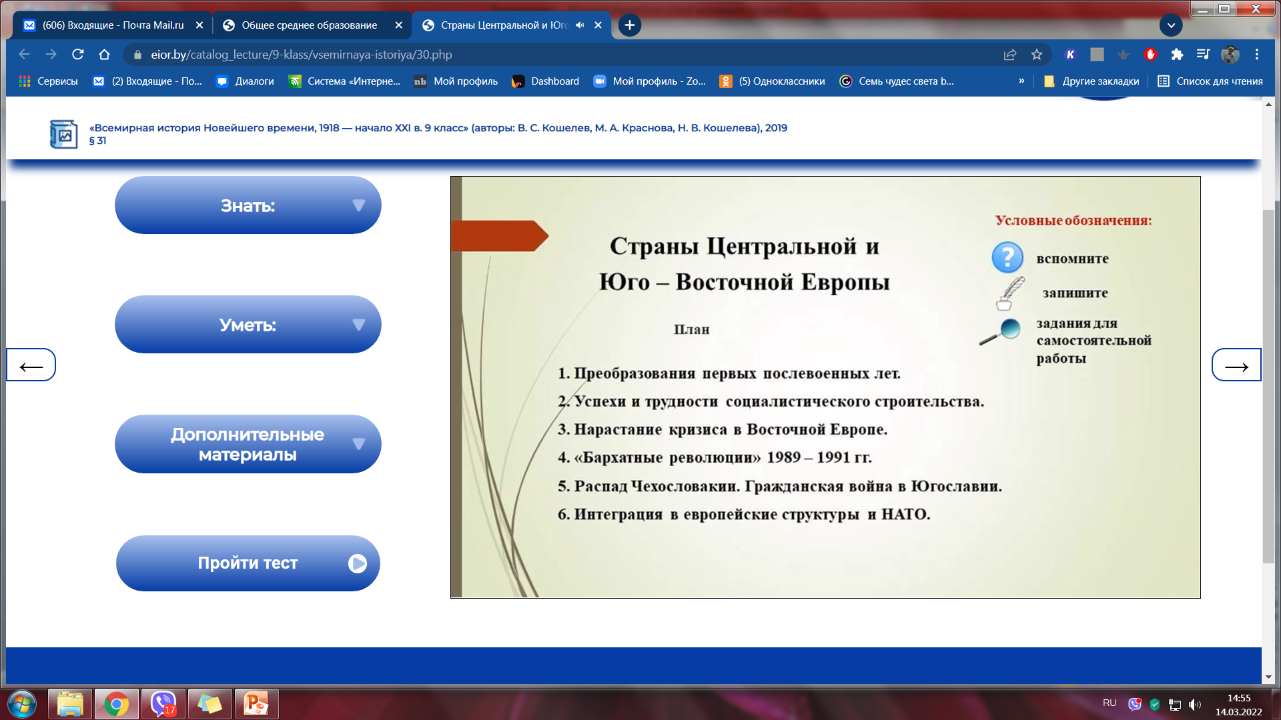

д/З § 31

Slide 2
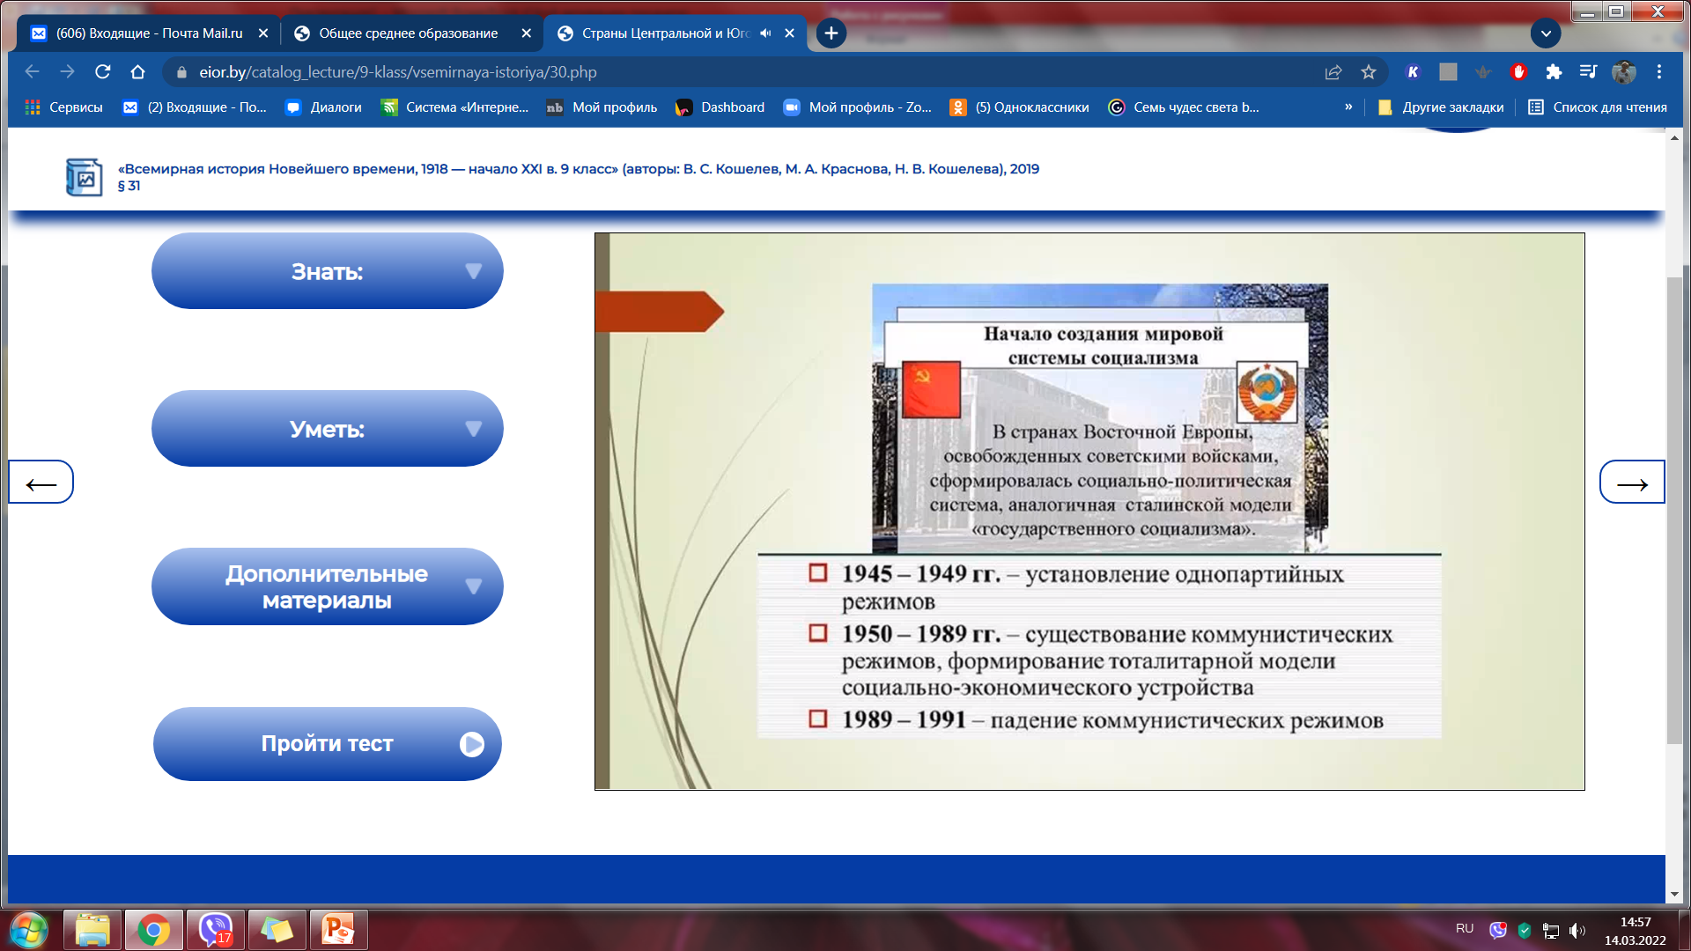

Slide 3
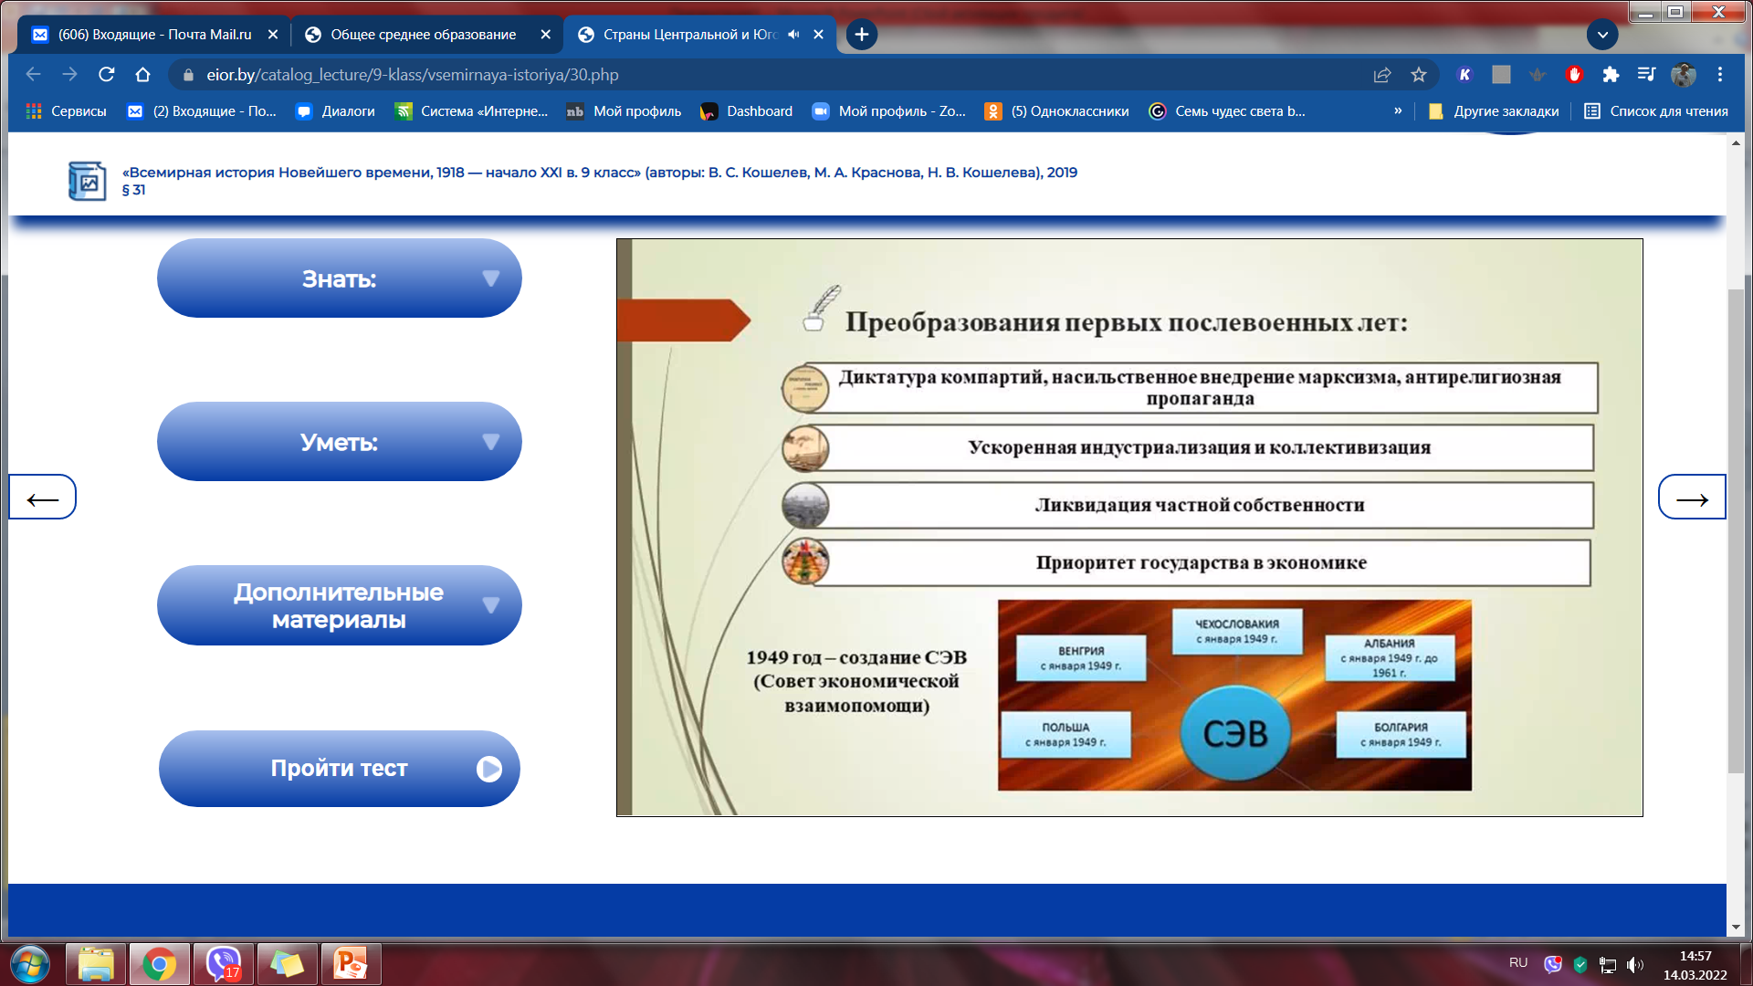

Slide 4

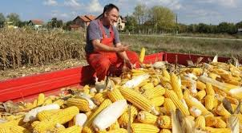


Успехи и трудности социалистического строительства
Стр. 160-161
К чему привели трудности в строительстве социализма?

Slide 5
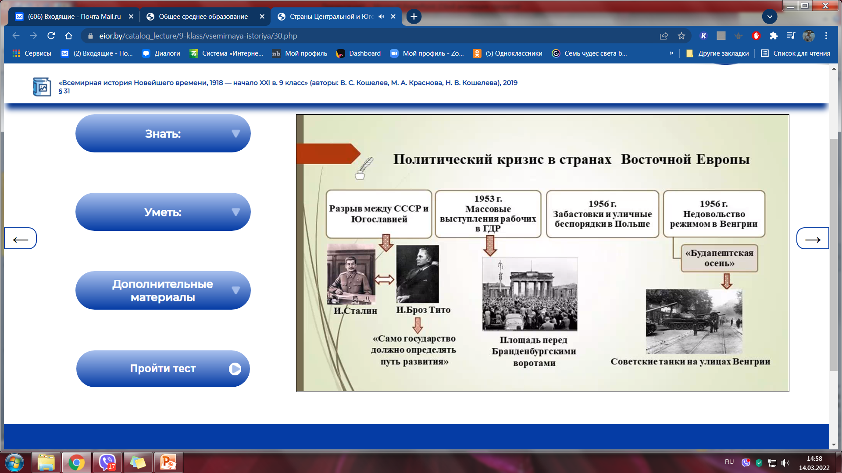

Slide 6


Нарастание кризиса
С. 161-162
Дата | Страна | Личность | Событие | Итоги
«доктрина Брежнева»

Slide 7
Нарастание кризиса
Дата | Страна | Личность | Событие | Итоги
1968 | Чехословакия | Александр Дубчек | «Пражская весна» Выступление против социализма советского образца | Ввод войск ОВД
1980 | Польша | Лех Валенса Войцех Ярузельский | «Солидарность» Требования создания независимых профсоюзов | Военное положение, аресты, деятельность «Солидарности» запрещена
«доктрина Брежнева»

Slide 8
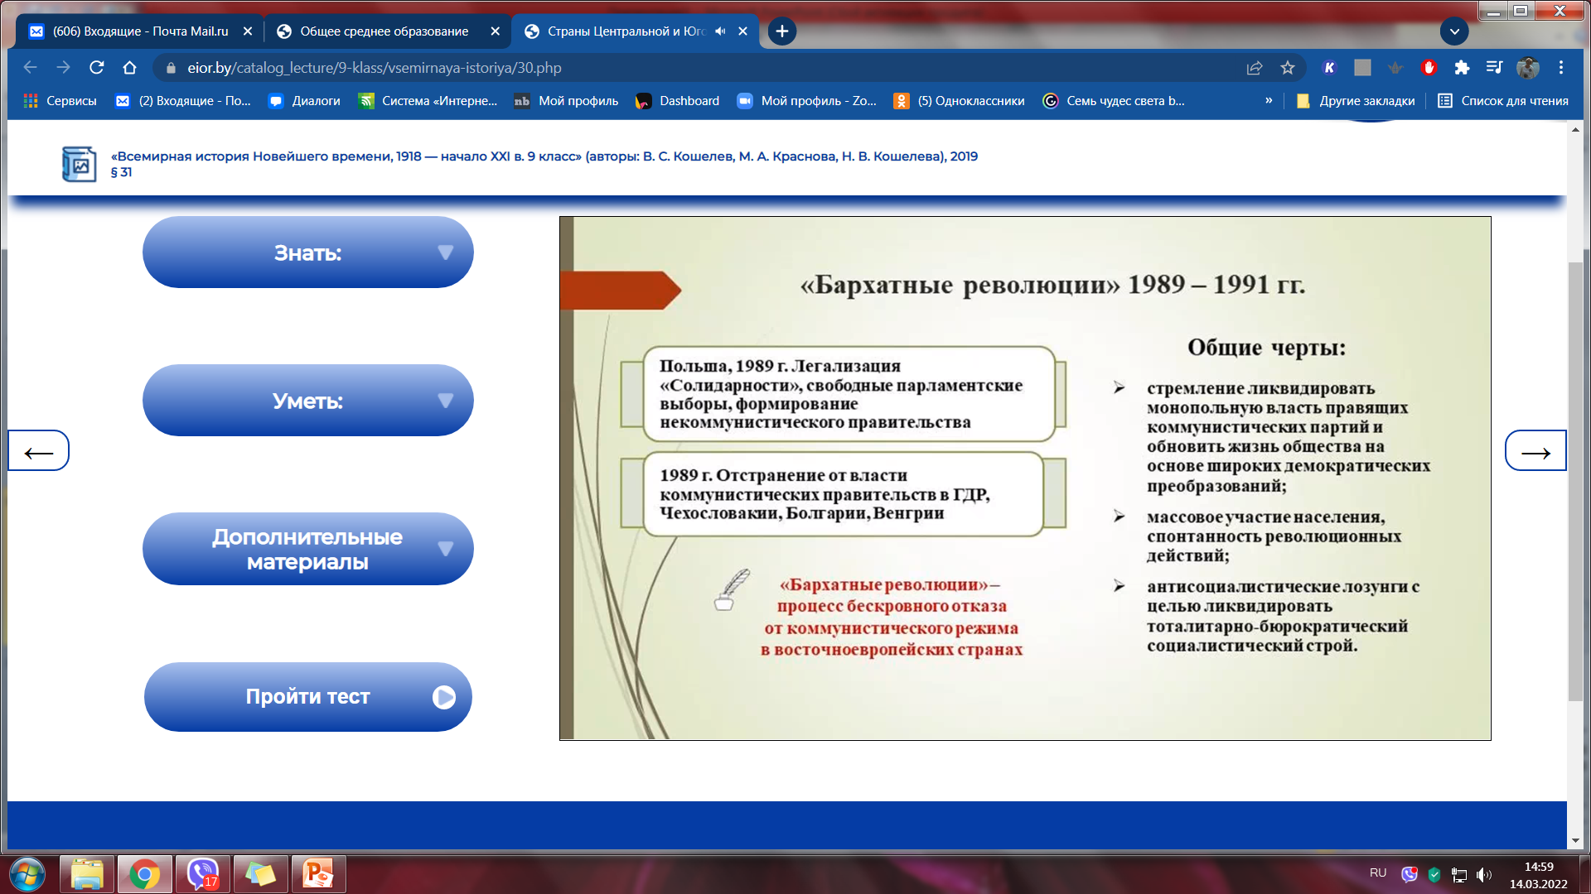

Slide 9
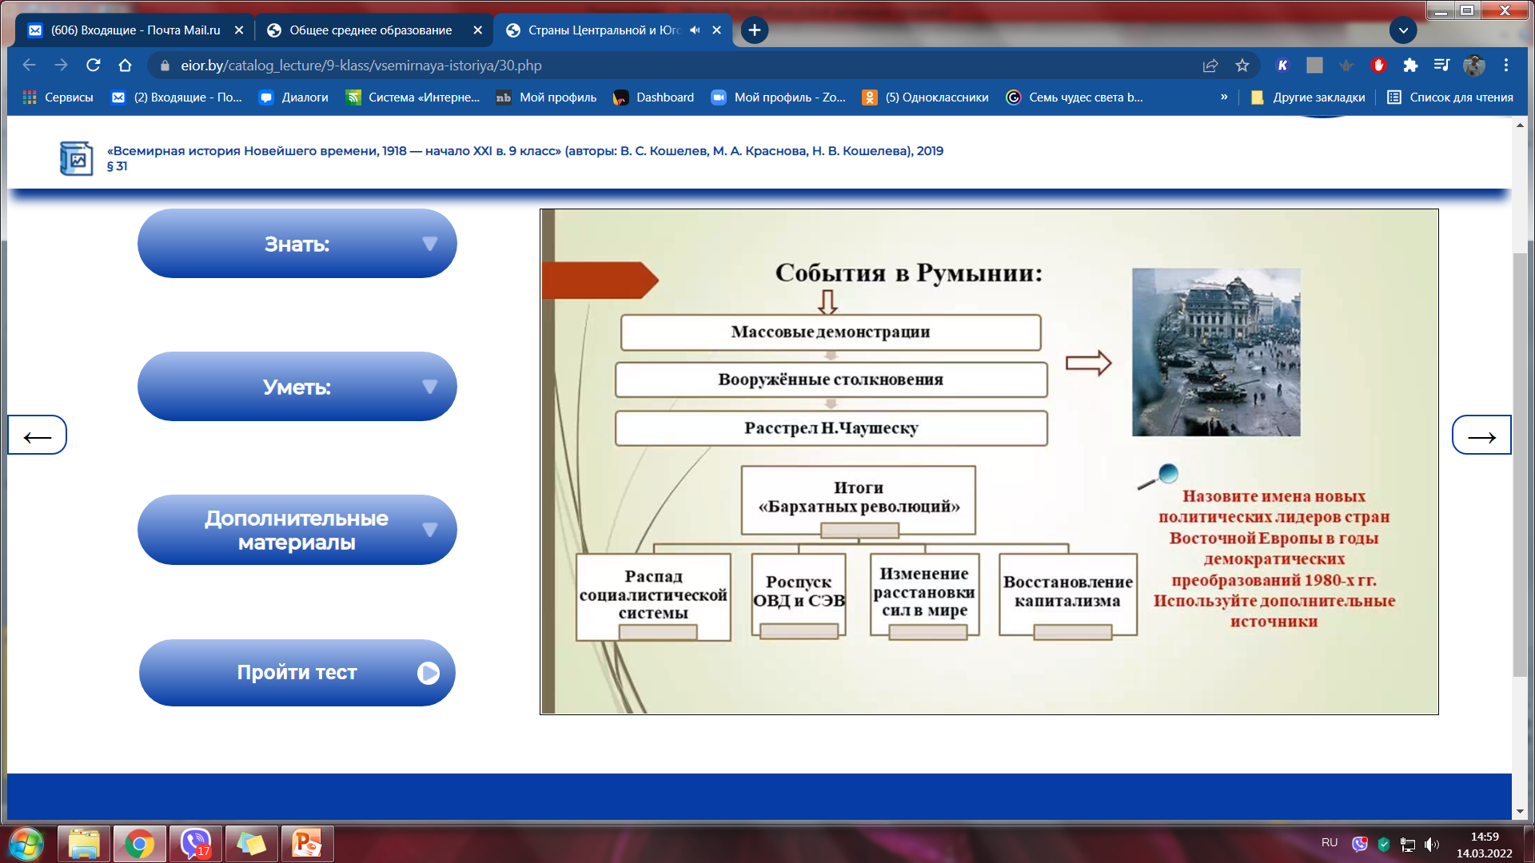

Slide 10
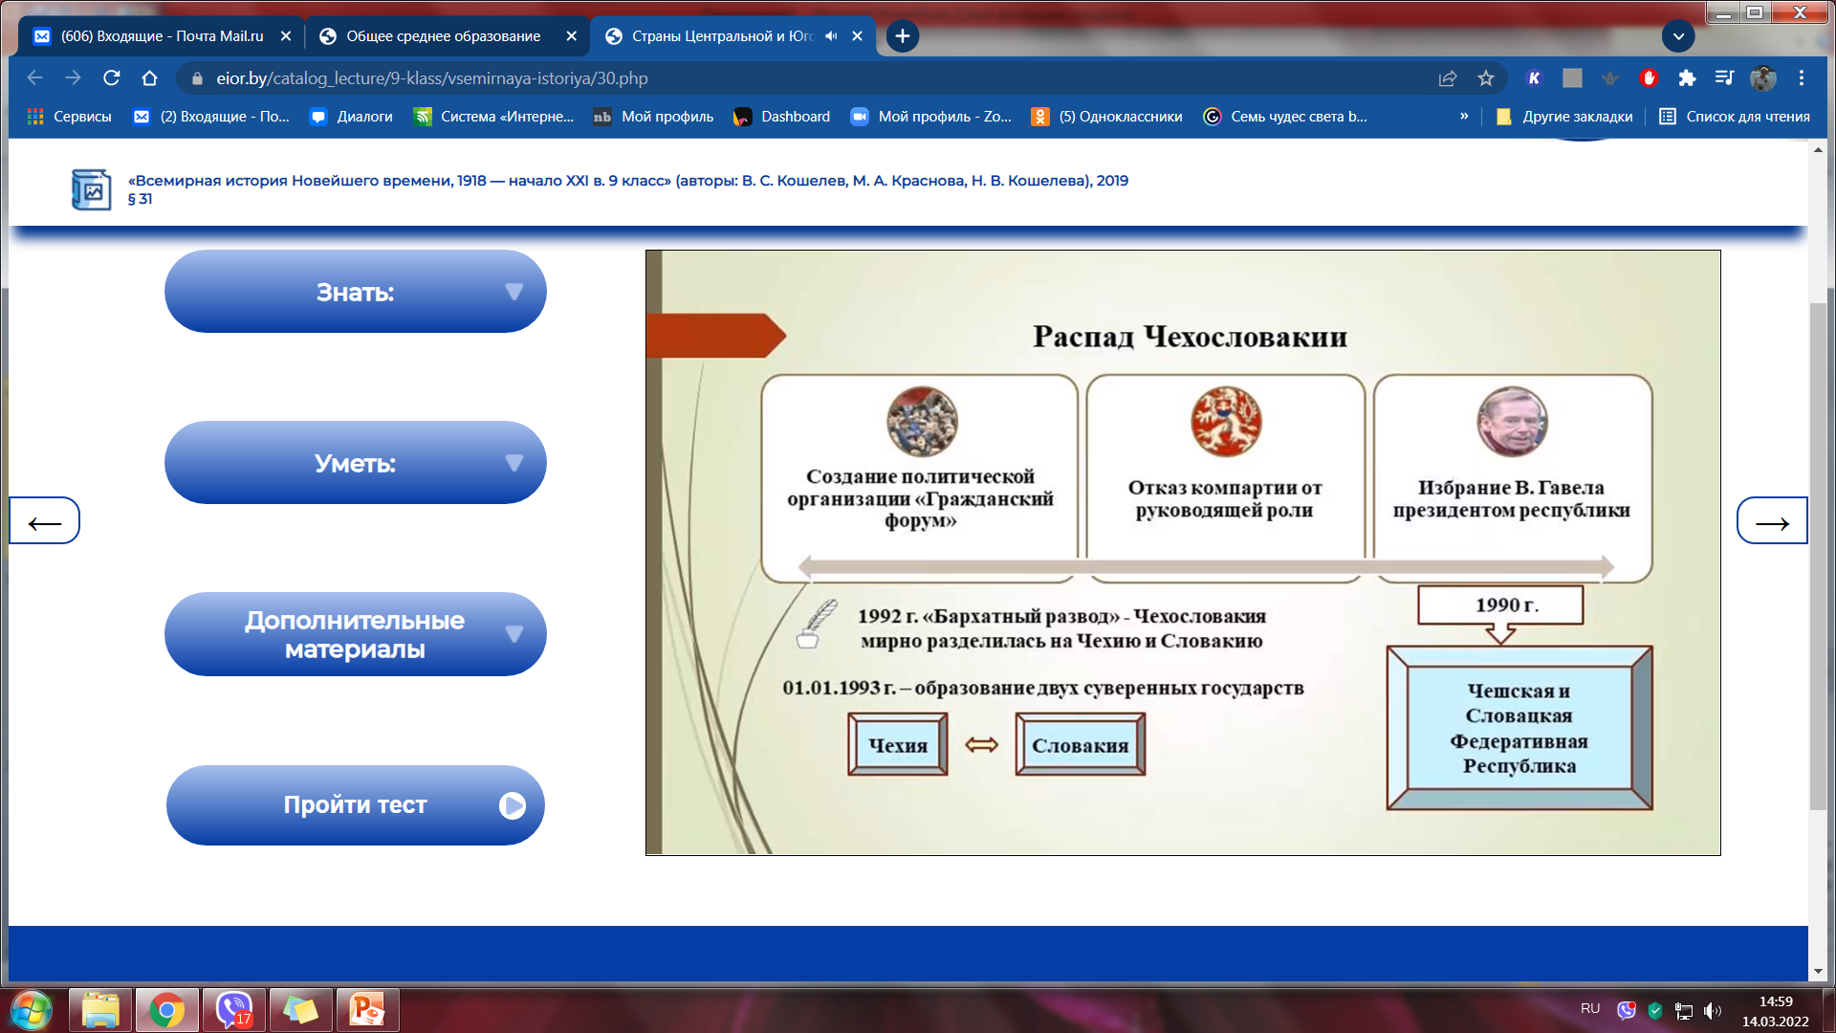

Slide 11
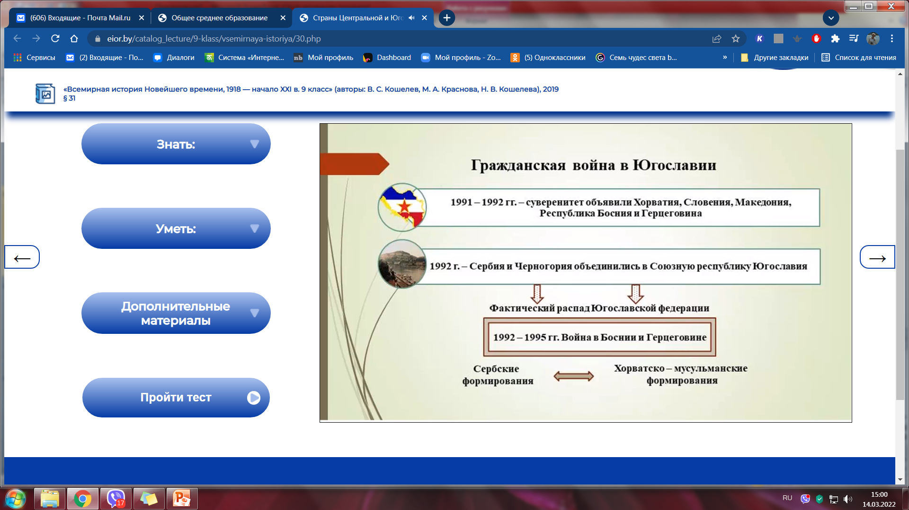

Slide 12
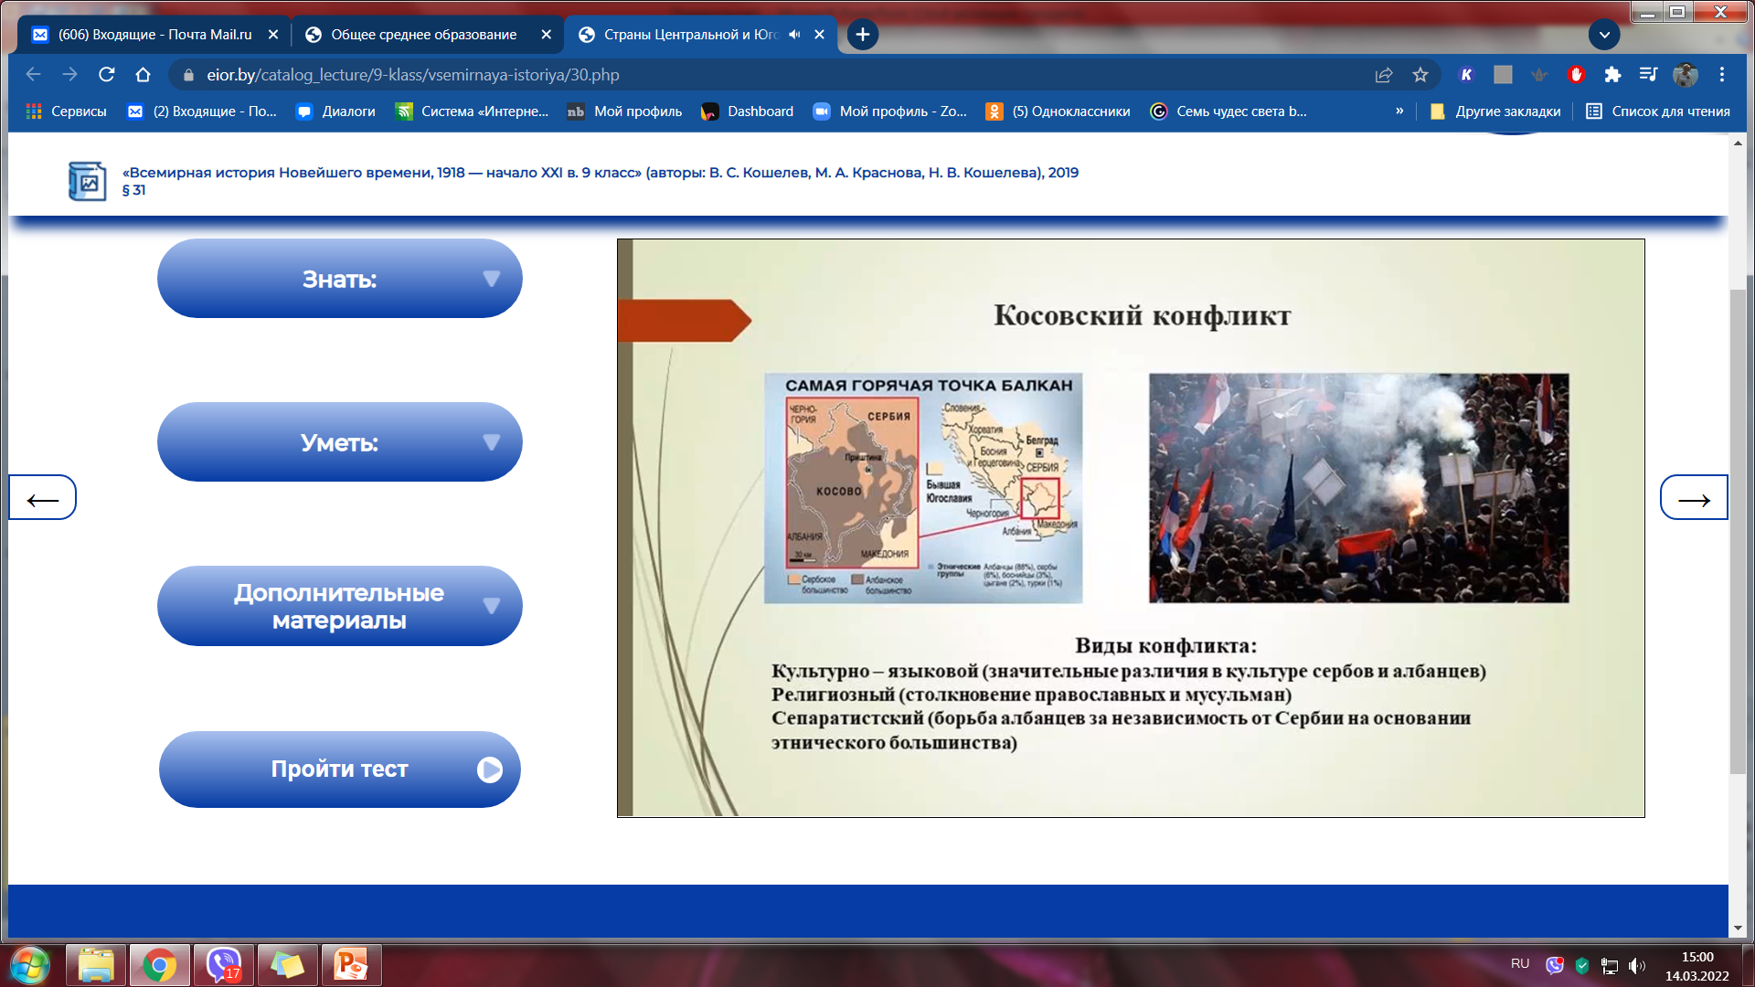

Slide 13
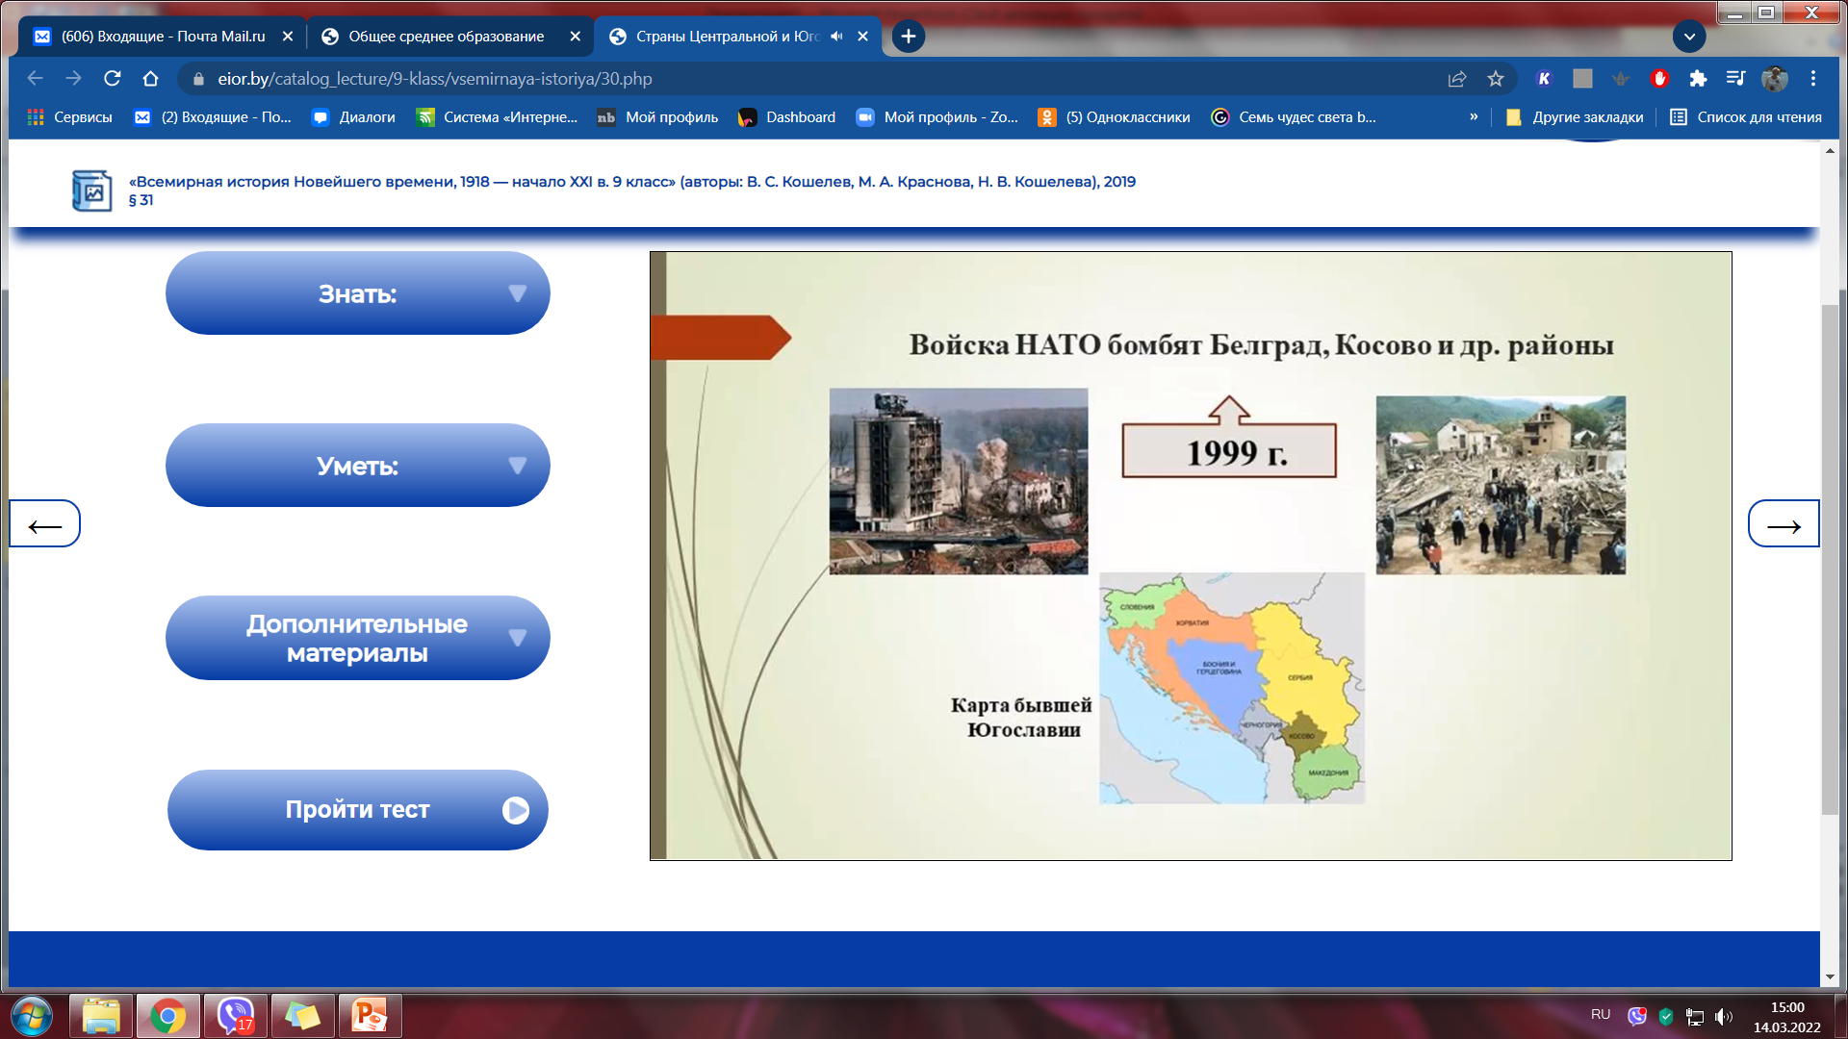

Slide 14
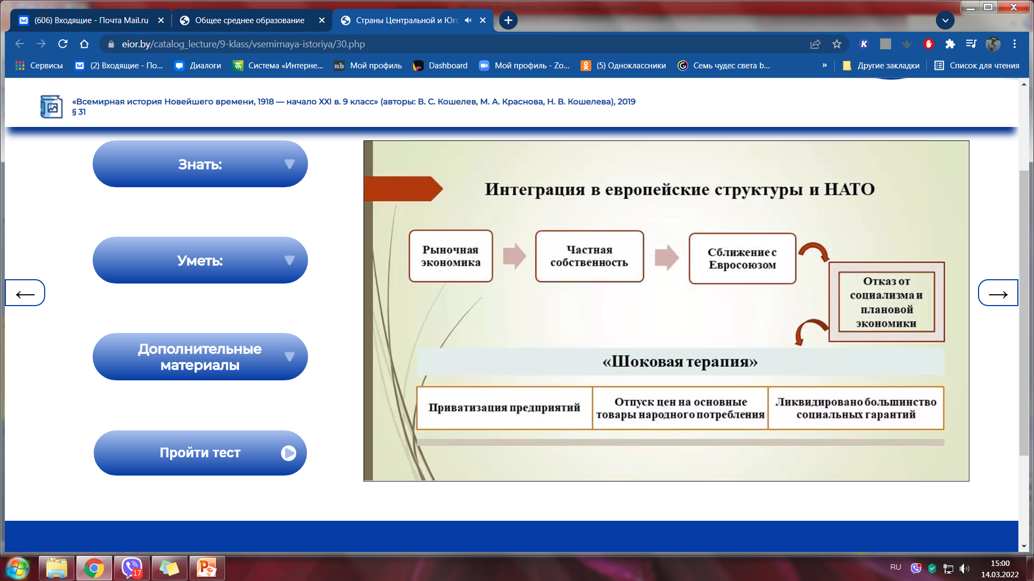

Slide 15
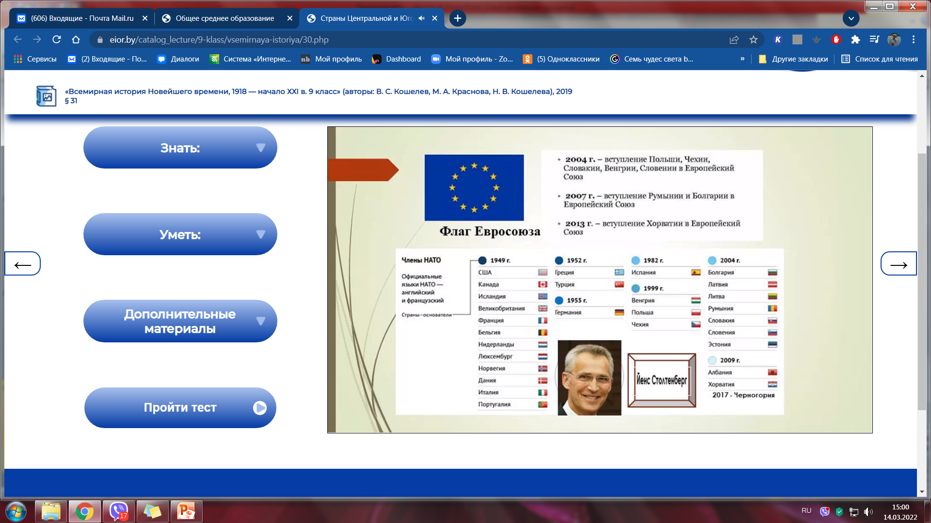

Slide 16
д/З § 31, групповой проект по § 32

